Slide 1
Reminiscencia
Actividades de formación
El apoyo de la Comisión Europea a la elaboración de esta publicación no constituye una aprobación de su contenido, que refleja únicamente las opiniones de los autores, y la Comisión no se hace responsable del uso que pueda hacerse de la información contenida en ella.

Slide 2
REMINISCENCIA EL RECUERDO DE LAS EXPERIENCIAS VITALES
Valiosa, pues puede llevar a muchos tipos diferentes de actividades positivas en las que participar
Estas actividades pueden satisfacer necesidades personales y sociales importantes
También pueden dar la oportunidad a pacientes de hacer contribuciones positivas para el bienestar de otras personas a través del intercambio de recuerdos
Del libro: The Reminiscence Activities Training Manual: A Step by Step Guide, de Bernie Arigho (The Daily Sparkle)

Slide 3
REMINISCENCIA EL RECUERDO DE LAS EXPERIENCIAS VITALES
De manera más formal: las reminiscencias son la combinación de muchos recuerdos para recordar los diversos detalles de una ocasión del pasado
Cuando rememoramos, experimentamos sentimientos y emociones asociados que están conectados con nuestras vidas
Nuestro papel y el objetivo de esta herramienta de reminiscencia: ayudar a las personas a rememorar de modo que se consigan resultados positivos para ellas

Slide 4
REMINISCENCIA EL RECUERDO DE LAS EXPERIENCIAS VITALES
Muchos informes y estudios de investigación muestran que las actividades de reminiscencia pueden ser estimulantes y cautivadoras para las personas participantes
…y que pueden llevar a un aumento de las interacciones sociales y una mejora del bienestar
Por lo tanto: a través de nuestra herramienta podemos marcar la diferencia en las vidas de estas personas

Slide 5
REMINISCENCIA EL RECUERDO DE LAS EXPERIENCIAS VITALES
La herramienta ofrece a los/as pacientes la oportunidad de rememorar con otras personas (cuidadores/as profesionales) los momentos importantes de sus vidas
Esto es algo que la mayoría de las personas disfruta y que normalmente da por sentado, pero esta necesidad vital suele faltar en el caso de muchas personas mayores en centros de atención, que no tienen a nadie que les anime o muestre interés por sus recuerdos
«La verdadera alegría de saber algo es cuando lo compartes con los demás»

Slide 6
REMINISCENCIA EL RECUERDO DE LAS EXPERIENCIAS VITALES
Tipo de actividades:
Pueden tomar muchas formas diferentes
Relacionadas con las preferencias personales y las oportunidades presentes en el entorno
Una reminiscencia puede consistir en un recuerdo privado de unos momentos a solas, o puede ser una historia compartida del pasado en un grupo de reminiscencia

Slide 7
REMINISCENCIA: BUENAS PRÁCTICAS
Dar a las personas la posibilidad de elegir lo que quieren recordar
Animarles a rememorar lo que ellas quieran
Respetarlas cuando no quieran hacerlo
Algunas personas podrían desear pasar tiempo creando cosas a partir de sus recuerdos, por ejemplo, un producto artístico
Otras podrían querer compartir sus recuerdos en grupos

Slide 8
REMINISCENCIA: BUENAS PRÁCTICAS
Las reminiscencias pueden iniciarse a través de cualquiera de los sentidos (activadores de la memoria):
Imágenes
Sonidos
Tacto
Sabor
Olor
Movimiento
Las reminiscencias pueden estar relacionadas con experiencias de cualquier momento de nuestras vidas (¡desde los 2-3 años!)
Pueden ser sobre cualquier aspecto de la vida: trabajo, juego, hogar, viajes

Slide 9
REMINISCENCIA: BUENAS PRÁCTICAS
La reminiscencia puede tener varios efectos:
Un cambio de humor
Un nuevo modo de pensar
Una disposición hacia una relación
Un efecto en la persona con la que la compartimos
Una sensación de logro de algún objetivo o popósito
…¡la persona cuidadora debería estar preparada!

Slide 10
REMINISCENCIA: BUENAS PRÁCTICAS
Expresar una reminiscencia: a través de cualquier tipo de expresión creativa, por ejemplo:
Conversación
Discursos públicos
Memorias escritas
Poesía
Pintura
Escultura
Artesanía
Música
Mímica
Teatro
Danza

Slide 11
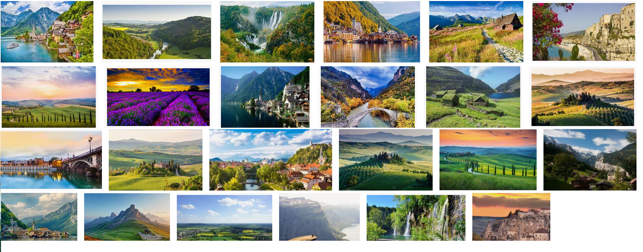
REMINISCENCIA: ACTIVIDADES EN GRUPO
Actividad en grupo 1: Observar postales, fotografías o imágenes seleccionadas

Slide 12
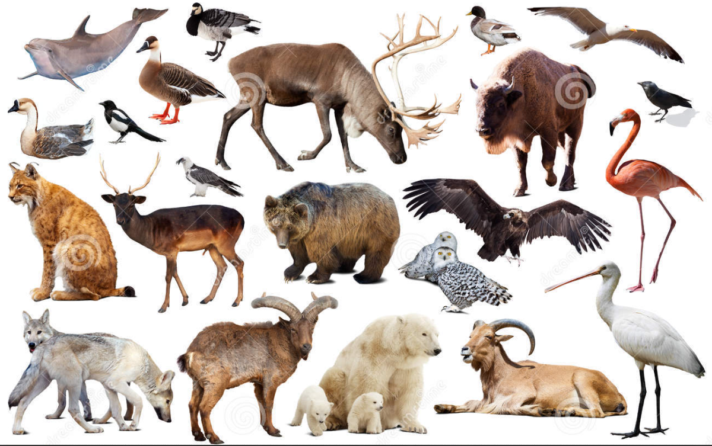
Reminiscence: ACTIVIDADES EN GRUPO
Group Activity 2: Looking at postcards, photographs or selected images

Slide 13
REMINISCENCIA: ACTIVIDADES EN GRUPO
Group Activity 2: Looking at postcards, photographs or selected images

Slide 14
REMINISCENCIA: ACTIVIDADES EN GRUPO

Slide 15
REMINISCENCIA: ACTIVIDADES EN GRUPO
Actividad en grupo 1: Observar postales, fotografías o imágenes seleccionadas
Hacer grupos de 5 personas
Echar un buen vistazo a todas las imágenes
Cada miembro del grupo, en turnos:
Seleccionar dos imágenes que le interesen o le llamen la atención especialmente: puede ser un recuerdo asociado a ellas o podría ser cualquier otra cosa que encuentre interesante
Contarle al grupo por qué se ha hecho esa elección

Slide 16
REMINISCENCIA: ACTIVIDADES EN GRUPO
Actividad en grupo 1: resultados
¿Qué ha descubierto sobre las personas del grupo a partir de la información que han compartido?
¿Qué vínculos se han establecido entre los distintos miembros del grupo?
¿Han compartido algún lugar o interés en común?
¿Qué le ha gustado de este ejercicio?
¿Qué ha aprendido de él?

Slide 17
REMINISCENCIA: ACTIVIDADES EN GRUPO
Actividad en grupo 2: Reminiscencia privada
Hacer grupos de 2 personas
Escoger un tema para hablar con la otra persona de la pareja (cada persona por turnos durante unos 3 minutos)

Slide 18
REMINISCENCIA: ACTIVIDADES EN GRUPO
Un lugar que le haya gustado visitar
Su pieza musical favorita
Algo agradable que haya hecho recientemente (un buen paseo, una buena comida, un programa de televisión interesante, una salida nocturna)
Una ocasión especialmente memorable y agradable de cualquier época de la vida
Su primer trabajo remunerado
Un viaje interesante
Un/a maestro/a de la escuela que respetara
Un logro de algún tipo (un certificado, un premio, el permiso de conducir, una entrevista de trabajo con éxito)
Un juego con el que haya disfrutado
Sus películas o estrellas de cine favoritas

Slide 19
REMINISCENCIA: ACTIVIDADES EN GRUPO
Actividad en grupo 2: resultados
¿En qué se ha diferenciado el intercambio individual del intercambio en grupo?
¿Cómo ha afectado a la forma de recordar?
¿Qué se ha compartido durante el intercambio individual?
¿En qué sentido ha sido un intercambio mutuo?

Slide 20
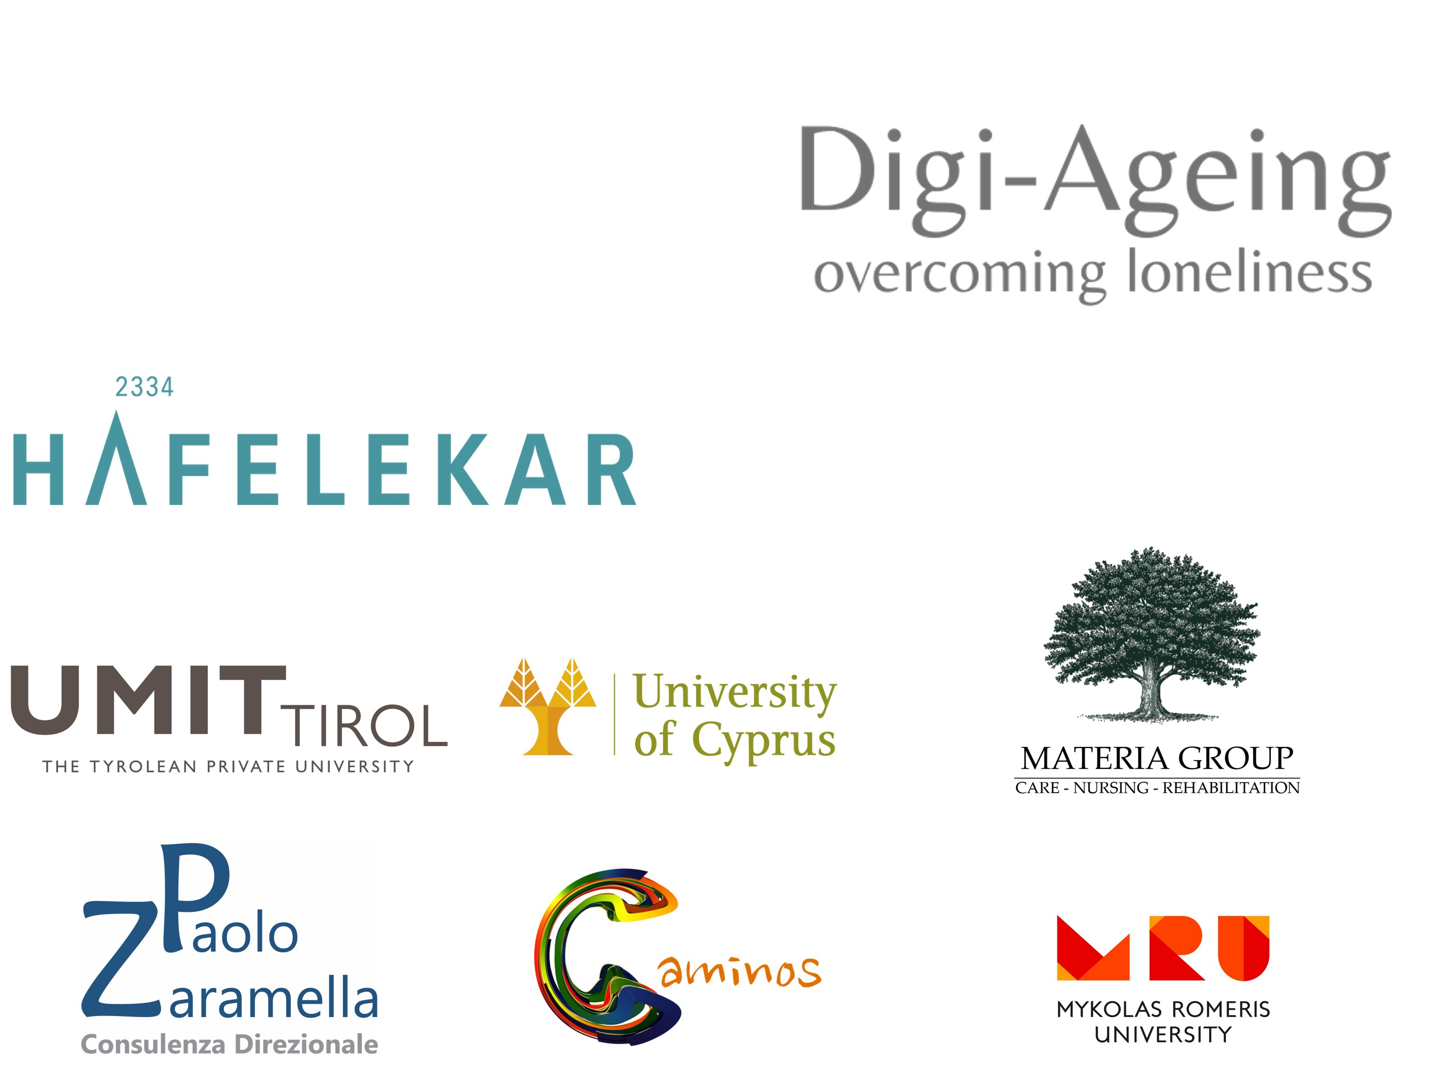
DIGI-AGEING – overcoming loneliness
N.º DE PROYECTO
2020-1-AT01-KA202-078084
PROGRAMA
Acción Clave 2. Asociaciones estratégicas de Erasmus+
FECHA DE INICIO 01-10-2020
DURACIÓN 34 meses
ORGANIZACIÓN COORDINADORA
Hafelekar Unternehmensberatung
Schober GmbH
www.hafelekar.at
ORGANIZACIONES SOCIAS
UMIT GmbH
www.umit-tirol.at
University of Cyprus
www.ucy.ac.cy
AGECARE (CYPRUS) LTD
www.materia.com.cy
Consulenza Direzionale di Paolo Zaramella
Asociación Caminos www.asoccaminos.org
Mykolas Romerio Universitetas www.mruni.eu
PAÍSES PARTICIPANTES
AT / CY / IT / ES / LT
El apoyo de la Comisión Europea a la elaboración de esta publicación no constituye una aprobación de su contenido, que refleja únicamente las opiniones de los autores, y la Comisión no se hace responsable del uso que pueda hacerse de la información contenida en ella.

